Slide 1

Portfoliooptimierung
im Rahmen der Vorlesung
Anwendungen der betrieblichen Systemforschung

Slide 2
Agenda
Zweck
Datenbasis
Optimierungsmodi
Design
Qualitätsprüfung
Klassendiagramm
Demo

Slide 3
Zweck
Findung eines optimalen Aktienportfolios:
  Anhand von Kursdaten aus der Vergangenheit
  werden Einzelrenditen berechnet.
  Diese gehen in das LP-Modell ein.
  ➔ Idee: Bisherige Aktienentwicklung erlaubt Prognose für die Zukunft.

Slide 4
Optimierungsmodi
Renditemaximierung
Minimierung der Portfoliovarianz,
mit und ohne Vorgabe
einer Mindestrendite
Minimax-Ansatz von M.R. Young

Slide 5
Datenbasis
Semikolon als Separator
 | AktieA | AktieB | AktieC
03-Jan-2000 | 100 | 100 | 100
04-Jan-2000 | 100 | 100 | 100
05-Jan-2000 | 100 | 100 | 100
03-Jan-2001 | 110 | 109 | 104
04-Jan-2001 | 111 | 108 | 105
05-Jan-2001 | 112 | 107 | 106
SQL-Date, ms seit 01.01.1970 00.00 Uhr
Bsp.: 3.124.483.200.000

Slide 6
Renditemaximierer (Typ0)
12
11
10
100 €
03.01.2000
100 €
04.01.2000
100 €
05.01.2000
110 €
03.01.2001
111 €
04.01.2001
112 €
05.01.2001
Durchschnittliche Rendite Aktie1
11x₁ + 8x₂ + 5x₃ → max
x₁ + x₂ + x₃ = 1
11x₁ + 8x₂ + 5x₃ – rendite = 0
x₁, x₂, x₃ ≤ 0.4
Anteil Aktie3 am Portfolio
⁺ + rendite⁻
Maximaler Anteil am Portfolio

Slide 7
Varianzminimierer (Typ1)
12: Varianz 1
11: Varianz 0
10: Varianz -1
100 €
03.01.2000
100 €
04.01.2000
100 €
05.01.2000
110 €
03.01.2001
111 €
04.01.2001
112 €
05.01.2001

Slide 8
Varianzminimierer (Typ1)
x₁ + x₂ + x₃ = 1
11x₁ + 8x₂ +5x₃ - rendite = 0
11x₁ + 8x₂ +5x₃ ≥ 10
-v₁⁺ + v₁⁻ – 1x₁ + 1x₂ – 1x₃ = 0
-v₂⁺ + v₂⁻ + 0x₁ + 0x₂ + 0x₃ = 0
-v₃⁺ + v₃⁻ + 1x₁ - 1x₂ + 1x₃ = 0
x₁, x₂, x₃ ≤ 0.4
v₁⁻ + v₁⁺ + v₂⁻ + v₂⁺ + v₃⁻ + v₃ → min
⁺ + rendite⁻
+ rendVerf
Varianz von Aktie3
zum Zeitpunkt 1
gewünschte Mindestrendite
Varianz des Portfolios zum Zeitpunkt 3
+ M rendVerf

Slide 9
Varianzminimierer (Typ4)
x₁ + x₂ + x₃ = 1
⁺ + rendite⁻
+ rendVerf
11x₁ + 8x₂ +5x₃ – rendite = 0
11x₁ + 8x₂ +5x₃ ≥ 10
10x₁ + 9x₂ +4x₃ – minRend ≥ 0
11x₁ + 8x₂ +5x₃ – minRend ≥ 0
12x₁ + 7x₂ +6x₃ – minRend ≥ 0
x₁, x₂, x₃ ≤ 0.4
minRend → max
⁺ + minRend⁻
⁺ + minRend⁻
⁺ + minRend⁻
Einzelrendite von Akite1 zum Zeitpunkt 3
⁺ - M minRend⁻ - M rendVerf
Kleinste Portfoliorendite aller Zeitpunkte

Slide 10
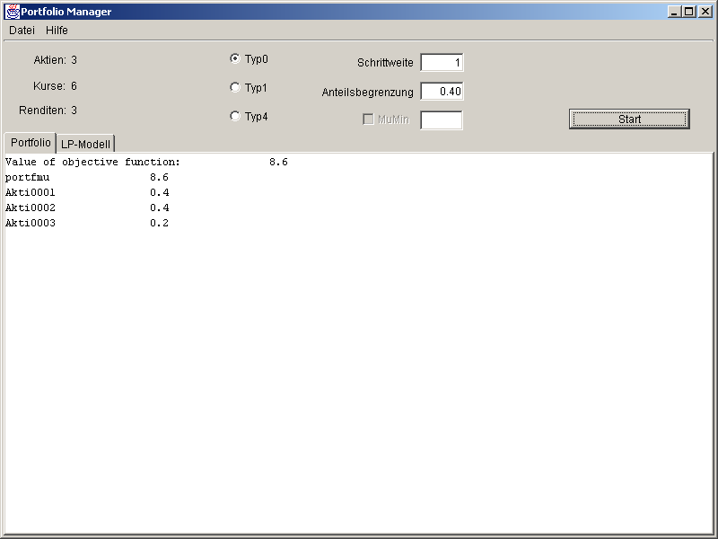
Design

Slide 11
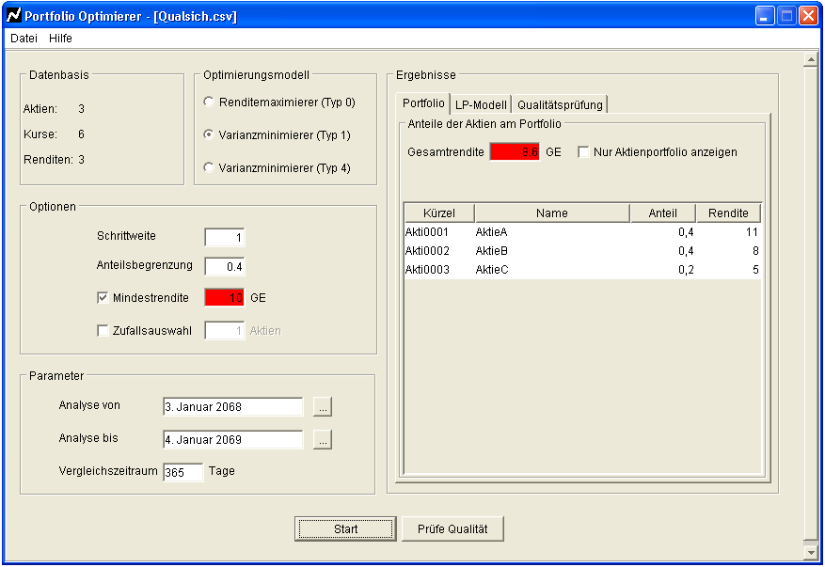
Design

Slide 12
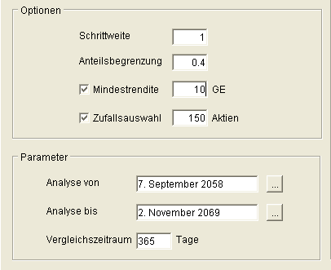
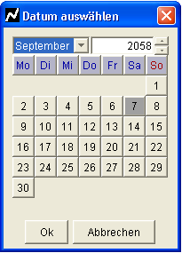
Erweiterungen
Zeitraumfestlegung
unterjährige Renditen

Slide 13
Qualitätsprüfung
Aufgabe:
„Nach einer Performance-Zeit wird eine Ergebnisprüfung durchgeführt.“

Slide 14
Qualitätsprüfung
Realisierung:
Berechnungszeitraum
Überprüfungszeitraum
0
²/₃T
T
1. Durchlauf
Ergebnis:
optimierte Anteile
* Endrenditen
2. Durchlauf
Ergebnis:
  Gesamtrendite am Anfang des Überprüfungszeitraumes
  Gesamtrendite zum Ende des Überprüfungszeitraumes
  „Wie optimal war mein Portfolio zum Zeitpunkt ²/₃T im Vergleich zum Endportfolio?“
Ergebnis:
optimierte Anteile
* Endrenditen

Slide 15
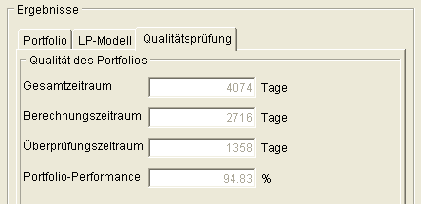
Qualitätsprüfung
Die Zusammensetzung des Portfolios zum Zeitpunkt ²/₃T hat 94,83% der Performanz der Zusammensetzung des Portfolios am Endzeitpunkt erreicht.
Aussage:
  Durch Berechnung des ist Aussage über Zukunft möglich.
  kein Marktvergleich nötig (Durchschnittsrendite über Zeitraum)

Slide 16
Demo
→ Portfoliooptimierung

Slide 17
